Slide 1
ПРЕДСТАВЛЕНИЕ ЗНАНИЙ
ТЕМА ЛЕКЦИИ: «Экспертные системы и извлечение знаний»
Массель Л.В., д.т.н., профессор кафедры Автоматизированных систем факультета Кибернетики ИрГТУ

Slide 2
ЭКСПЕРТНЫЕ (ИНТЕЛЛЕКТУАЛЬНЫЕ) СИСТЕМЫ
(используемые термины)
Экспертная система – это интеллектуальная система, предназначенная для оказания консультационной помощи специалистам, работающим в некоторой предметной области.
Интеллектуальная система – это техническая или программная система, способная решать задачи, считающиеся творческими и принадлежащие конкретной предметной области, знания о которой хранятся в памяти интеллектуальной системы.
Система баз знаний – это интеллектуальная система, функционирование которой определяется совокупностью знаний о предметной области, в которой она используется.

Slide 3
ТИПЫ ЭКСПЕРТНЫХ СИСТЕМ
Существует два типа экспертных систем:
системы тиражирования знаний (для специалистов, чей профессиональный уровень не слишком высок);
системы получения новых знаний (для специалистов высокой квалификации).
В БЗ систем тиражирования знаний хранятся знания, полученные от экспертов. Примером такой системы может являться АСДУ (автоматизированная система диспетчерского управления).
Особенностью экспертных систем получения новых знаний является наличие в них подсистемы объяснений, объясняющих, каким образом был получен тот или иной вывод.
Существуют системы третьего типа (нового поколения), например, система G2 (ее используют в системах реального времени для отслеживания показаний технических приборов).

Slide 4
АРХИТЕКТУРА ЭКСПЕРТНОЙ СИСТЕМЫ
Пользователь
Эксперт
Инженер по знаниям
Экспертная система
Интерфейс пользователя
Подсистема объяснения знания
Подсистема приобрете-ния знания
Ядро экспертной системы
Машина вывода
База знаний

Slide 5
АРХИТЕКТУРА ЭКСПЕРТНОЙ СИСТЕМЫ
Комментарии:
Инженер по знаниям (или инженер-когнитолог) – специалист, извлекающий знания для проектирования и заполнения базы знаний. Он же может быть разработчиком экспертной системы.
Ядро экспертной системы – база знаний и машина вывода. Последнюю считают аналогом СУБД и иногда называют Системой управления базой знаний (СУБЗ)
Подсистема приобретения знаний позволяет вводить в базу знаний новые понятия, которые ранее в ней отсутствовали

Slide 6
ИЗВЛЕЧЕНИЕ ЗНАНИЙ
Большинство разработчиков ЭС считают, что процесс извлечения знаний остается самым “узким” местом при построении промышленных ЭС. При этом часто приходится самостоятельно разрабатывать методы извлечения знаний , сталкиваясь со следующими трудностями:
организационные неувязки,
неудачный способ извлечения знаний, не совпадающий с их структурой в данной области,
неадекватная модель (язык) для представления знаний,
неумение наладить контакт с экспертом,
терминологический разнобой,
нарушение целостной картины знаний при извлечении фрагментов.
Метод извлечения знаний определяется инженером по знаниям в зависимости от конкретной ситуации и задачи.

Slide 7
ИЗВЛЕЧЕНИЕ ЗНАНИЙ
Методы извлечения знаний делят на две группы, в зависимости от источника знаний:
Коммуникативные методы
Текстологические методы:
  Анализ учебников
  Анализ литературы
  Анализ документов
  Извлечение знаний начинают с применения текстологических методов.
  Цель их применения – сформировать тезаурус, т.е. освоить терминологию предметной области

Slide 8
ИЗВЛЕЧЕНИЕ ЗНАНИЙ
Коммуникативные методы (основанные на общении с экспертом) делятся на:
    Активные
    Пассивные:
      Наблюдение
      Протокол мыслей вслух
      Лекция
Часто извлечение знаний сравнивают с умением «сделать осознанными неосознаваемые экспертом знания», т.е. описать алгоритм принятия решений, которые эксперт часто принимает, «не задумываясь", на основе своего опыта, эрудиции и интуиции

Slide 9
ИЗВЛЕЧЕНИЕ ЗНАНИЙ
Активные методы делятся на два типа
    Индивидуальные:
      Анкетирование
      Интервью
      Диалог
    Групповые:
      Мозговой штурм
      Круглый стол
      Ролевые игры
      Экспертные игры

Slide 10
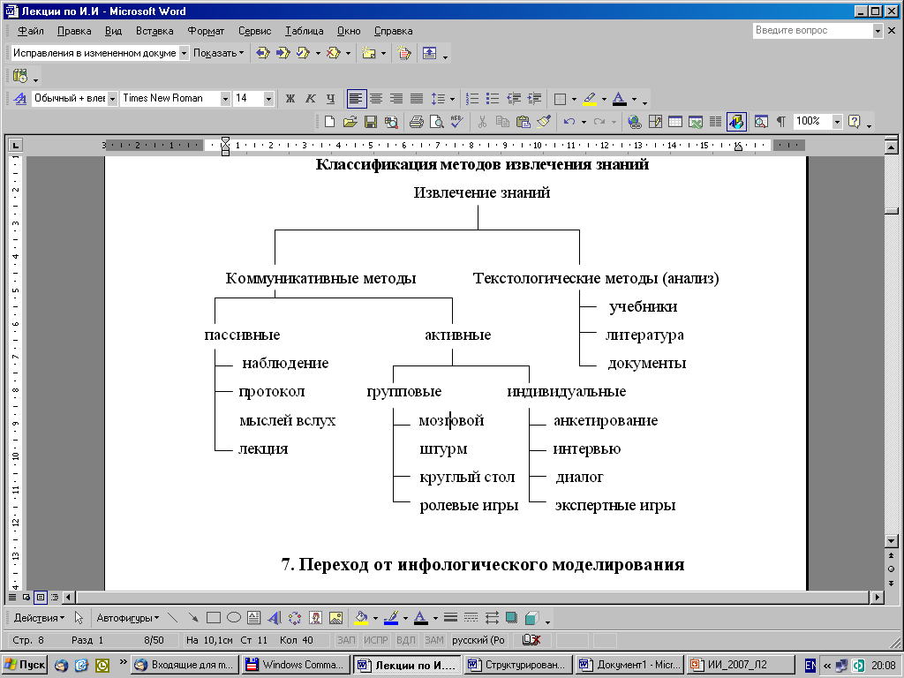
КЛАССИФИКАЦИЯ МЕТОДОВ ИЗВЛЕЧЕНИЯ ЗНАНИЙ

Slide 11
ПЕРЕХОД ОТ ИНФОЛОГИЧЕСКОГО МОДЕЛИРОВАНИЯ
К МОДЕЛЯМ ДАННЫХ И ЗНАНИЙ
Для построения модели знаний можно использовать, как базовую, инфологическую модель предметной области.
Представим:
Инфологическую модель в виде множества
{ E, R }, где E – множество объектов предметной области, R – множество отношений между объектами предметной области;
Датологическую модель в виде множества
{ D, M }, где D – множество описания данных,
M – множество операторов манипулирования данными;
Модель знаний в виде множества { C, P },
где C – описания описаний знаний, P – множество операторов манипулирования знаниями.
Рассмотрим отображения моделей данных и знаний для одной и двух предметных областей.

Slide 12
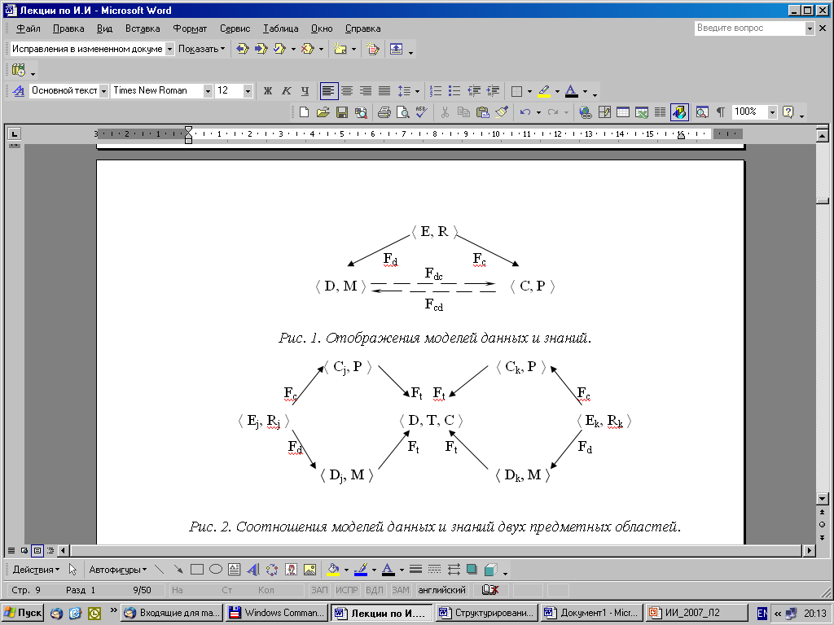
ПЕРЕХОД ОТ ИНФОЛОГИЧЕСКОГО МОДЕЛИРОВАНИЯ
К МОДЕЛЯМ ДАННЫХ И ЗНАНИЙ

Slide 13
ПЕРЕХОД ОТ ИНФОЛОГИЧЕСКОГО МОДЕЛИРОВАНИЯ
К МОДЕЛЯМ ДАННЫХ И ЗНАНИЙ
Комментарии к рисункам:
Fd – отображение инфологической модели в модель данных; Fc - отображение инфологической модели в модель знаний; Fdc и Fcd – взаимные отображения моделей данных и знаний; Ft – отображение моделей данных и знаний в транзитную область.
Индекс j относится к описаниям данных, знаний и инфологической модели j-й предметной области; индекс k - к описаниям данных, знаний и инфологической модели k-й предметной области.
{D, T, C} – гибридная модель данных и знаний;
Т – множество операторов преобразования данных и знаний.
Транзитная область – область для временного хранения данных и знаний.

Slide 14
АРХИТЕКТУРА ПРОГРАММНОГО КОМПЛЕКСА,
ПОДДЕРЖИВАЮЩЕГО ОТОБРАЖЕНИЯ ДАННЫХ И ЗНАНИЙ
ДЛЯ ДВУХ ПРЕДМЕТНЫХ ОБЛАСТЕЙ
Эта часть схемы совпадает со схемой экспертной системы
Пользователь
Эксперт
j-ой области
Интерфейс пользователя
Эксперт
k-ой области
Машина вывода (Р)
БЗ
j-ой предметной области
БЗ
k-ой предметной области
Прикладные программы
j-ой области
Система управления транзитной областью (Т)
Транзитная область
(C, D)
Прикладные программы
k-ой области
Система управления БД (М)
БД (D_{j}, D_{k})

Slide 15
ГИБРИДНЫЕ ЭКСПЕРТНЫЕ СИСТЕМЫ
В общем случае представленный выше программный комплекс можно назвать гибридной экспертной системой.
Существует два типа гибридных экспертных систем:
использующие разные модели представления знаний;
такие, которые кроме БД и БЗ, включают и прикладные программы конкретной предметной области.

Slide 16
ВОПРОСЫ К ЛЕКЦИИ
1. Определения экспертной системы, интеллектуальной системы, системы баз знаний
2. Два типа экспертных систем
3. Архитектура экспертной системы
4. Ядро экспертной системы
5. Основные трудности извлечения знаний
6. Классификация методов извлечения знаний
7. Переход от инфологического моделирования к моделям данных и знаний
8. Отображения моделей данных и знаний для одной и двух предметных областей.
9. Архитектура программного комплекса,
поддерживающего отображения данных и знаний
для двух предметных областей
10. Два типа гибридных экспертных систем

